Slide 1

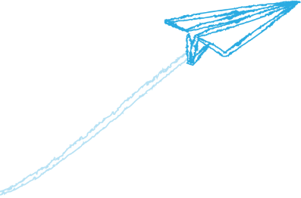



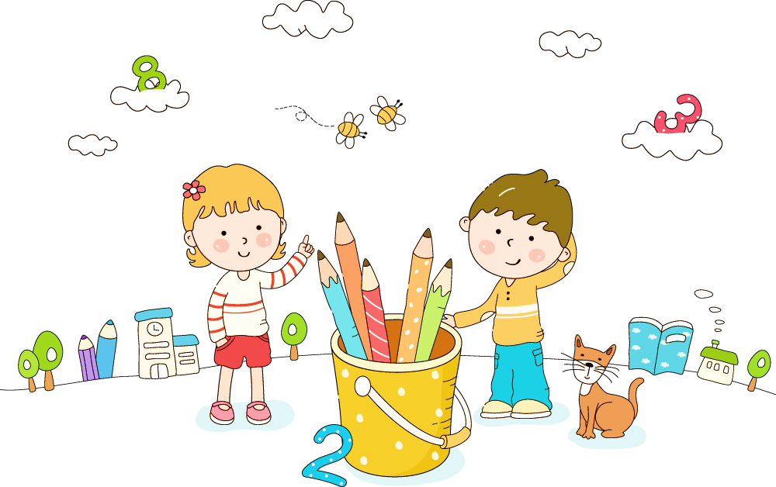
Chủ điểm: Cánh chim hòa bình
CHÀO MỪNG CÁC BẠN ĐẾN VỚI
MÔN TẬP ĐỌC

Slide 2
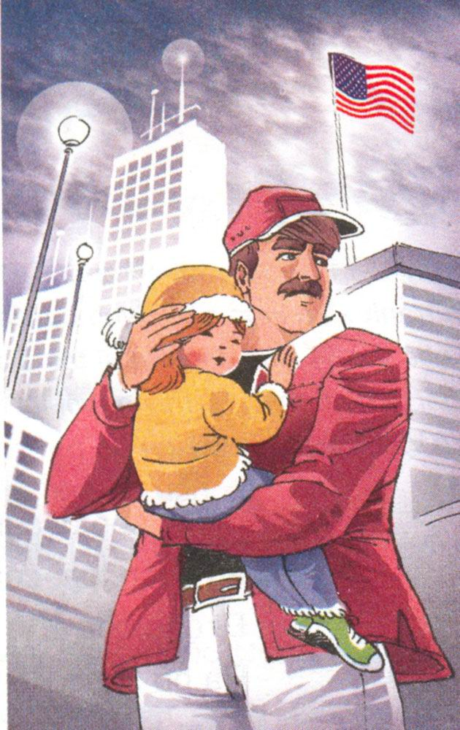

Bạn có biết đây là ai không?

Slide 3

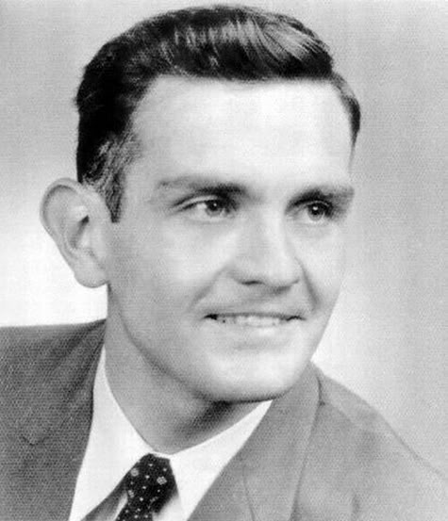
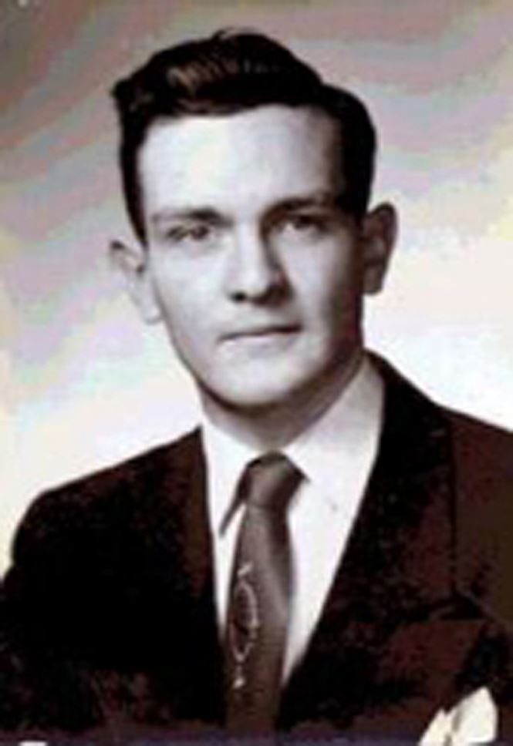
Mình sẽ kể cho các bạn nghe câu chuyện về chú Mo-ri-xơn.
Mo-ri-xơn, một công dân Mĩ đã tự thiêu để phản đối cuộc chiến tranh xâm lược của chính quyền Mĩ ở Việt Nam.

Slide 4
Trích hồi kí
Ánh sáng của trái tim
…Càng ngày, Morrison càng trở nên bị ám ảnh bởi việc quân đội Mỹ giết hại những người dân thường vô tội Việt Nam. Anh không thể chấp nhận con số thương vong về người mà cuộc chiến phi nghĩa ấy đang gây ra, cả đối với người Việt Nam và binh sĩ Mỹ. Anh tin rằng nếu cuộc chiến này tiếp tục, đến một lúc nào đó, nó sẽ giáng một đòn nặng nề lên lương tâm của người Mỹ.

Slide 5
Trích hồi kí
Nửa cuối năm 1965, hầu như ngày nào, hai vợ chồng Morrison cũng nói chuyện về Việt Nam. Anne chia sẻ những suy nghĩ của chồng về cuộc chiến. Cả hai đều xúc động và bàng hoàng trước sự hy sinh của các nhà sư Việt Nam và một tín đồ lớn tuổi phái Quaker ở Detroit là Alice Herz. Họ cũng giống anh, đều phản đối cuộc chiến tại Việt Nam. Ngoài vợ, Morrison còn thảo luận với một người bạn thân về các phong trào phản đối chiến tranh. Anh tin vào lương tri và “ánh sáng của trái tim”.

Slide 6
Vào ngày 2/11/1965 định mệnh, vì bị cảm lạnh, anh trở về nhà từ chỗ làm để chuẩn bị cho lớp giảng Kinh thánh. Morrison và vợ nói chuyện rất nhiều vào hôm đó. Khoảng trưa, Anne đặt con út của hai người, bé Emily mới gần 1 năm tuổi vào nôi để bé ngủ. Trong khi cô chuẩn bị món súp hành kiểu Pháp và pho mát cho bữa trưa, hai người lại nói chuyện về cuộc chiến Việt Nam. Lúc này, hai con đầu là Ben 6 tuổi và Christina 5 tuổi đều đang ở trường
“Chúng ta đã làm mọi điều có thể. Bây giờ, ta có thể làm gì hơn nữa?”, Morrison nói với vợ, vẫn giọng bình thản vốn có. “Em không biết”, Anne trả lời, “Em chỉ nghĩ rằng, chúng ta không được nản chí”. Đến giữa buổi chiều, Anne lái xe tới trường đón Ben và Christina. Cô cứ nghĩ Morrison sẽ dành thời gian còn lại của buổi chiều ở nhà. “Nếu như tôi biết điều gì sẽ xảy ra, tôi có lẽ sẽ ngăn chặn anh ấy bằng mọi giá”, Anne nhớ lại.
…thế nhưng…

Slide 7
"Anne yêu quý, đừng chỉ trích anh. Đã nhiều tuần, thậm chí nhiều tháng, anh chỉ cầu nguyện được thấy điều anh phải làm. Sáng nay, thật tình cờ anh đã thấy nó, rõ ràng như điều anh biết vào đêm thứ sáu, tháng 8/1955 rằng em sẽ trở thành vợ anh... Hãy hiểu rằng anh yêu các con, nhưng phải hành động vì những đứa trẻ trong ngôi làng của vị linh mục".
Trong phong bì để lại cho người vợ trước khi tự thiêu, Norman Morrison đã viết như vậy

Slide 8
Morrison đã viết cho Anne một bức thư ngắn gọn, bế Emily khỏi nôi và lái xe 1 tiếng đồng hồ tới Washington D.C. Đến nơi, anh gửi lá thư cho Anne tại bưu điện và tới Lầu Năm Góc vào lúc chạng vạng tối. Lúc này, nhân viên Lầu Năm Góc bắt đầu tan sở. Nhiều người thấy Morrison tiến gần về phía toà nhà, một tay cầm một chiếc bình cỡ 4 lít, còn tay kia ôm đứa con nhỏ xíu. Khi chỉ còn cách văn phòng của Bộ trưởng Quốc phòng Robert McNamara khoảng 30m, anh trút dầu lên người và châm lửa.

Slide 9
Thư gửi Anne
Khi Anne trở về nhà vào buổi chiều, cô thấy nhà cửa trống không. Cô cứ nghĩ Morrison đã đưa Emily tới thăm các thành viên lớn tuổi của hội các bạn hữu Quaker. Cô bắt đầu nấu bữa chiều thì điện thoại reo. “Cô có biết điều gì đã xảy ra tại Washington không?”, giọng nói của một phóng viên tờ Newsweek vang lên ở đầu dây bên kia. Anne dường như bắt đầu cảm thấy có gì đó khủng khiếp đang xảy ra. Khi cô trả lời: “Không”, người phóng viên nói sự việc liên quan tới chồng cô và dè dặt thông báo về cuộc biểu tình. Rồi anh ta gợi ý Anne nên gọi điện cho trạm y tế quân đội tại Pháo đài Myer.

Slide 10
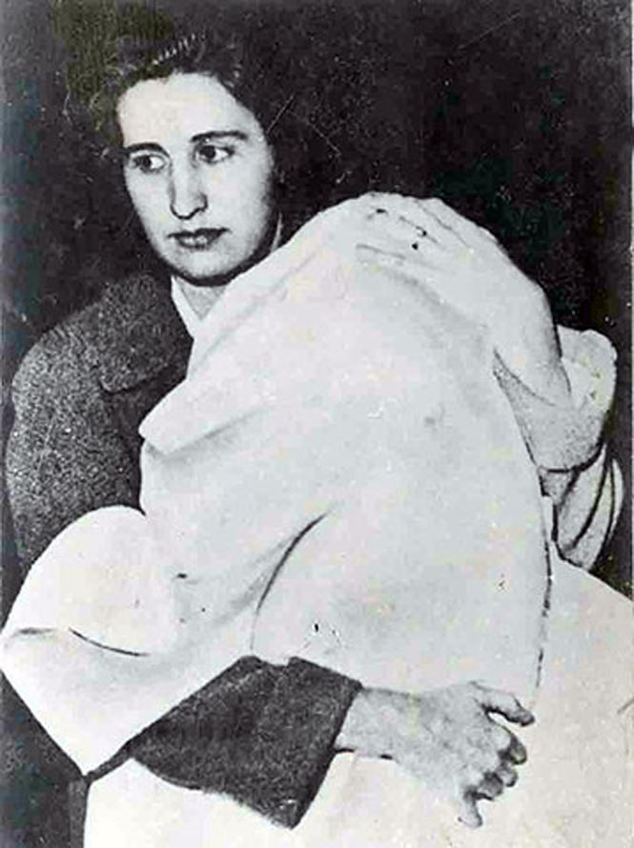
Anne làm theo gợi ý và được một sĩ quan tiếp. Ông ta nói Morrison đã bị bỏng nặng. “Emily vẫn ổn phải không”, Anne lo lắng hỏi. “Vâng”, viên sĩ quan trả lời. Anne không thể có can đảm để hỏi tiếp liệu Morrison còn sống hay không. Sau khi nhờ một vài người bạn trông giúp Ben và Christina, cô lái xe cùng 2 người khác tới Washington để đón Emily. Cô viết một cáo phó để bạn bè đăng trên báo, với nội dung: “Norman Morrison đã hy sinh ngày hôm nay để bày tỏ sự phẫn nộ của anh trước những tổn thất về người mà chiến tranh Việt Nam đang gây ra. Anh phản đối sự can thiệp quân sự quá mức của chính phủ...”.
Bà Anne đang bế bé Emily

Slide 11
Xúc động trước hành động của Mo-ri-xơn, nhà thơ Tố Hữu đã viết bài thơ “Ê-mi-li, con…
Bài thơ gợi lại hình ảnh Mo-ri-xơn bế con gái là bé Ê-mi-li 18 tháng tuổi tới trụ sở Bộ Quốc phòng Mĩ, nơi anh tự thiêu vì hòa bình ở Việt Nam.

Slide 12
Tập đọc
Ê-mi-li, con…
(Trích)
Tố Hữu

Slide 13

Nội dung
Luyện đọc
1
Tìm hiểu bài
2
Đọc diễn cảm
3

Slide 14



Chia đoạn
Đoạn
1
Đoạn
2
Đoạn
3
Đoạn
4
Từ đầu …..
lầu Ngũ Giác
Tiếp theo …..
thơ ca nhạc họa
Tiếp theo …..
xin mẹ đừng buồn
Đoạn
còn
lại

Slide 15




Luyện đọc
添加文本
添加文本
加文本

Slide 16
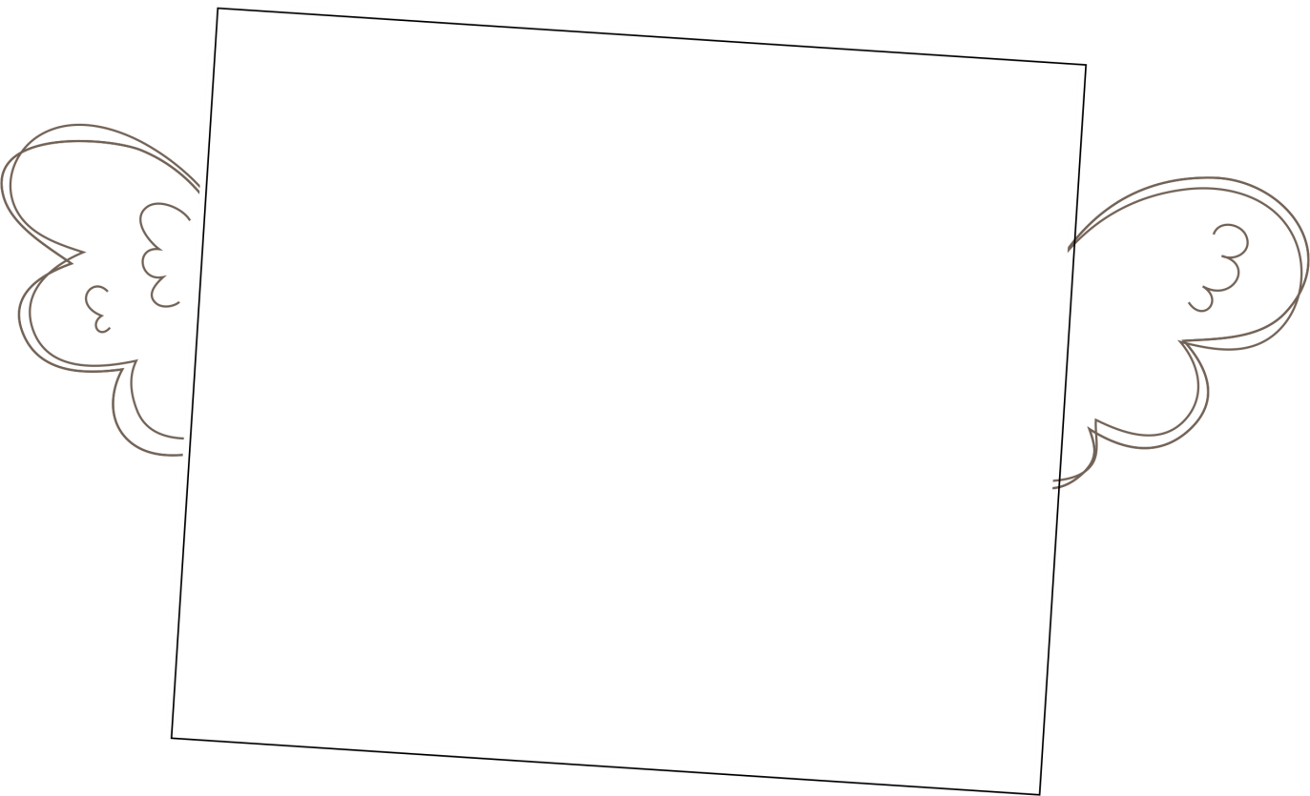

TỪ KHÓ
Ê – mi- li
Pô-tô-mác
Oa-sinh-tơn
Giôn-xơn

Slide 17
Hướng dẫn ngắt nghỉ câu
Cha không bế con về được nữa!//
Khi đã sáng bùng lên / ngọn lửa
Đêm nay / mẹ đến tìm con /
Con sẽ ôm lấy mẹ mà hôn /
Cho cha nhé //
Và con sẽ nói giùm với mẹ: //
Cha đi vui,/ xin mẹ đừng buồn!//

Slide 18
点击此处添加本页标题文本
添加文本
Giải nghĩa từ
Luyện đọc
添文本

Slide 19

Chú giải
Oa-sinh-tơn
Giôn-xơn
01
Thủ đô nước Mĩ
Tổng thống Mĩ từ năm 1963 đến 1968
06
Nhân danh
Lấy danh nghĩa để làm một việc gì đó
02
B.52
05
Máy bay ném bom khổng lồ của Mĩ
Lầu Ngũ Giác (Lầu Năm Góc)
Na pan
03
04
Bom dùng chất xăng đặc để gây cháy, bỏng
Toà nhà hình 5 góc, trụ sở Bộ Quốc phòng Mĩ

Slide 20
Tìm hiểu bài
Giải nghĩa từ
Luyện
đọc

Slide 21
添加文本
Tìm hiểu bài
Tìm hiểu bài
Giải nghĩa từ
Luyện
đọc

Slide 22
点击此处添加本页标题文本
幻灯片中不能直接修改的图形或文字，请进入幻灯片母版，找到对应的位置进行修改：单击“视图”→单击“幻灯片母版”进入幻灯片母版视图→找到对应的母版幻灯片进行修改即可→完成后单击“幻灯片母版”→关闭母版视图即可回到普通视图的编辑状态。
点击添加
关键词汇
点击添加
关键词汇
点击添加
关键词汇
点击添加
关键词汇

Slide 23
点击此处添加本页标题文本
文本
添加标题文本
保留文字的格式和动画效果不变，请不要删除文本框，直接把文本框中的文字替换即可。
方法1：删除掉框内文字，重新输入。
方法2：复制需要的文字→单击目标文本框→选中框内文字→右击→在右键菜单选择粘贴的方式：“只保留文本”。
添加
文本
添加
文本
添加文本
文本
文本
添加
文本

Slide 24
点击此处添加本页标题文本
单击编辑标题
单击此处可编辑内容，根据您的需要自由拉伸文本框大小
单击编辑标题
单击编辑标题
单击此处可编辑内容，根据您的需要自由拉伸文本框大小
单击此处可编辑内容，根据您的需要自由拉伸文本框大小
单击编辑标题
单击编辑标题
单击此处可编辑内容，根据您的需要自由拉伸文本框大小
单击此处可编辑内容，根据您的需要自由拉伸文本框大小

Slide 25



点击此处添加本页标题文本
资深设计师花儿致力于教学课件、教学设计、汇报PPT及相册PPT的原创设计与美化，为您提供实用美观，精致大气，方便修改的PPT动态模板。
保留图片的格式和动画效果不变，请不要直接删除图片，只将图片替换就可以。 情况1：若是直接插入的图片：则右击图片→选择“更改图片”→在弹出的对话框窗口中重新选择你需要插入的图片即可。
情况2：图形中的图片（多因排版的需要，将图片填充在图形中）：选中图片→在窗口上方功能区位置单击→“绘图工具”/“格式”→单击“形状填充”展开下拉菜单→选择“图片”→字弹出的“插入图片”的对话框窗口中选择需要的图片即可。

Slide 26
Part 2
点击此处添加目录2
设计师致力于教学课件、教学设计、汇报PPT及相册PPT的原创设计与美化，为您提供实用美观，精致大气，方便修改的PPT动态模板。

Slide 27
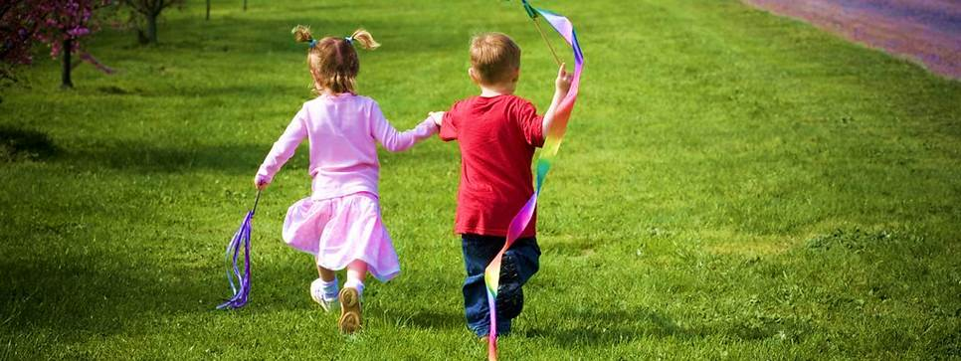
点击此处添加本页标题文本
工作室致力于精品PPT的设计创作，唯美的配色，协调的动画，独特精致的展现，更适用与教学。
花儿设计师致力于教学课件、教学设计、汇报PPT及相册PPT的原创设计与美化。
保留图片的格式和动画效果不变，请不要直接删除图片，只将图片替换就可以。 情况1：若是直接插入的图片：则右击图片→选择“更改图片”→在弹出的对话框窗口中重新选择你需要插入的图片即可。
情况2：图形中的图片（多因排版的需要，将图片填充在图形中）：选中图片→在窗口上方功能区位置单击→“绘图工具”/“格式”→单击“形状填充”展开下拉菜单→选择“图片”→字弹出的“插入图片”的对话框窗口中选择需要的图片即可。

Slide 28

点击此处添加本页标题文本
单击此处
添加文本
单击此处
添加文本
单击此处
添加文本
单击此处
添加文本
致力于教学课件、教学设计、汇报PPT及相册PPT的原创设计与美化，为您提供实用美观，精致大气，方便修改的PPT动态模板。

Slide 29
点击此处添加本页标题文本
添加简单说明
添加简单说明
设计师致力于教学课件、教学设计、汇报PPT及相册PPT的原创设计与美化.。
设计师致力于教学课件、教学设计、汇报PPT及相册PPT的原创设计与美化.。
幻灯片中不能直接修改的图形或文字，请进入幻灯片母版，找到对应的位置进行修改：单击“视图”→单击“幻灯片母版”进入幻灯片母版视图→找到对应的母版幻灯片进行修改即可→完成后单击“幻灯片母版”→关闭母版视图即可回到普通视图的编辑状态。
添加简单说明
设计师致力于教学课件、教学设计、汇报PPT及相册PPT的原创设计与美化.。

Slide 30



点击此处添加本页标题文本
保留图片的格式和动画效果不变，请不要直接删除图片，只将图片替换就可以。
情况1：若是直接插入的图片：则右击图片→选择“更改图片”→在弹出的对话框窗口中重新选择你需要插入的图片即可。
情况2：图形中的图片（多因排版的需要，将图片填充在图形中）：选中图片→在窗口上方功能区位置单击→“绘图工具”/“格式”→单击“形状填充”展开下拉菜单→选择“图片”→字弹出的“插入图片”的对话框窗口中选择需要的图片即可。

Slide 31
Part 3
点击此处添加目录3
设计师致力于教学课件、教学设计、汇报PPT及相册PPT的原创设计与美化，为您提供实用美观，精致大气，方便修改的PPT动态模板。

Slide 32

点击此处添加本页标题文本
添加关键文本
添加文本
添加关键文本
添加文本
幻灯片中不能直接修改的图形或文字，请进入幻灯片母版，找到对应的位置进行修改：单击“视图”→单击“幻灯片母版”进入幻灯片母版视图→找到对应的母版幻灯片进行修改即可→完成后单击“幻灯片母版”→关闭母版视图即可回到普通视图的编辑状态。
添加关键文本

Slide 33

谢谢您的聆听

